Slide 1
Августовское совещание работников образования Октябрьского района
МУНИЦИПАЛЬНАЯ СИСТЕМА ОБРАЗОВАНИЯ: НОВЫЕ ВЫЗОВЫ, НОВЫЕ ТРЕБОВАНИЯ,
НОВАЯ ОТВЕТСТВЕННОСТЬ
ПГТ Октябрьское, 22 августа 2023

Slide 2
Августовское совещание работников образования Октябрьского района
ТЕМА «Формы работы и взаимодействия с семьёй воспитывающей ребёнка с ОВЗ в контексте с ФОП»
Чернушенко Оксана Александровна педагог-психолог МБДОУ «ДСОВ «Аленький цветочек»

Slide 3
Процесс интеграции и инклюзии детей с ограниченными возможностями здоровья в образовательном учреждении
- это отражение современного времени, а также реализация прав детей на образование в соответствии с Федеральным законом «Об образовании в Российской Федерации»

Slide 4
Главные преимущества инклюзивного образования
- адаптация и интеграция в общество
- полноценное образование
- уверенность в себе, общение со сверстниками
- понимание обществом проблем инвалидности
- воспитание толерантности у детей без инвалидности

Slide 5
Дети с ограниченными возможностями (ОВЗ) - это дети, имеющие различные отклонения психического или физического плана, которые обусловливают нарушения общего развития, не позволяющие детям вести полноценную жизнь

Slide 6
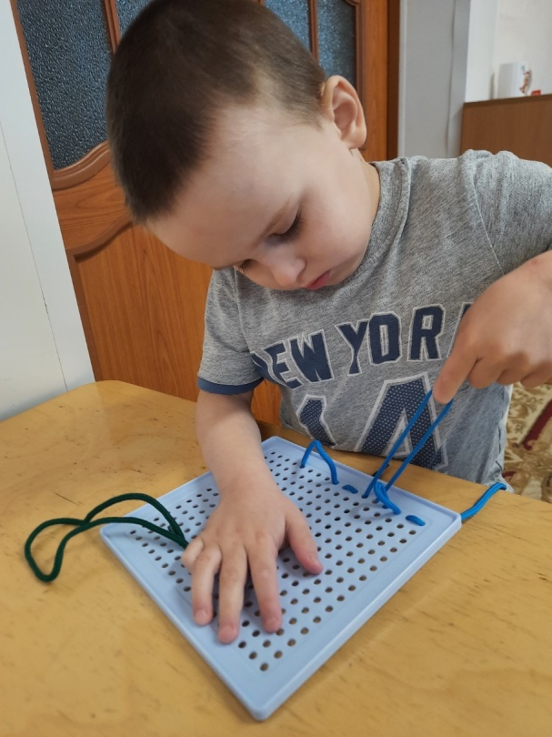
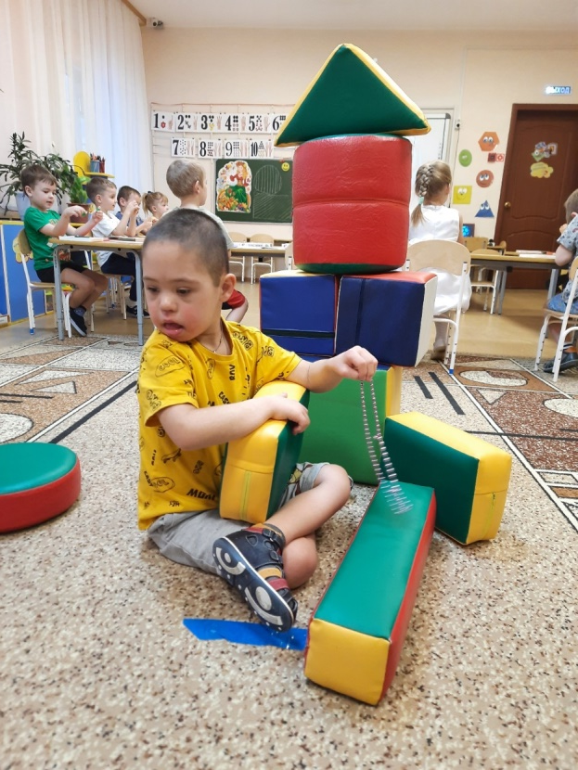
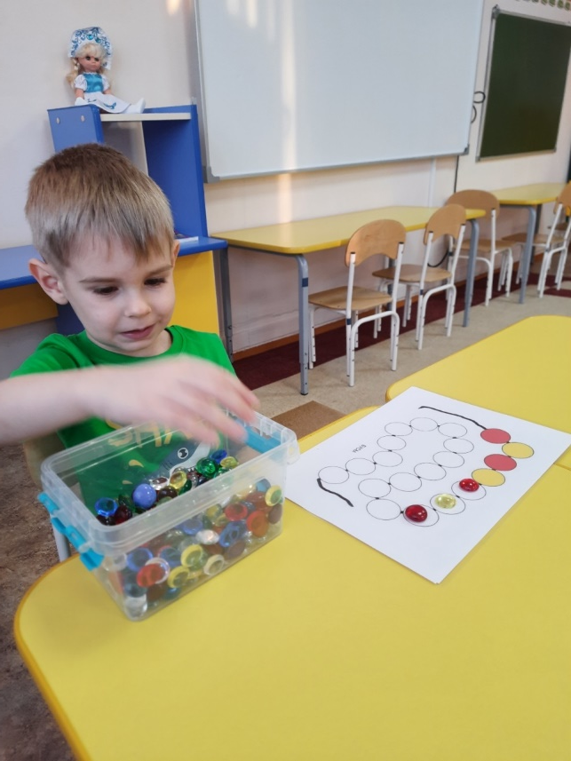
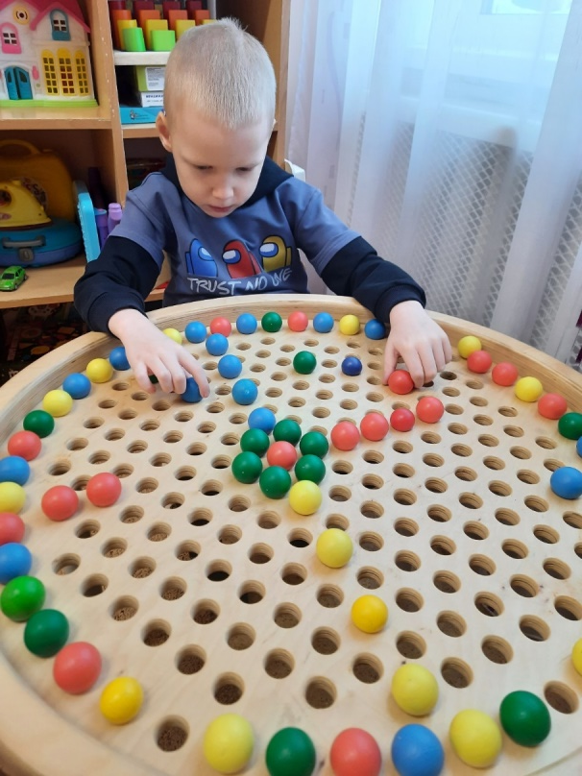
Дети с расстройствами аутистического спектра (РАС)

Slide 7
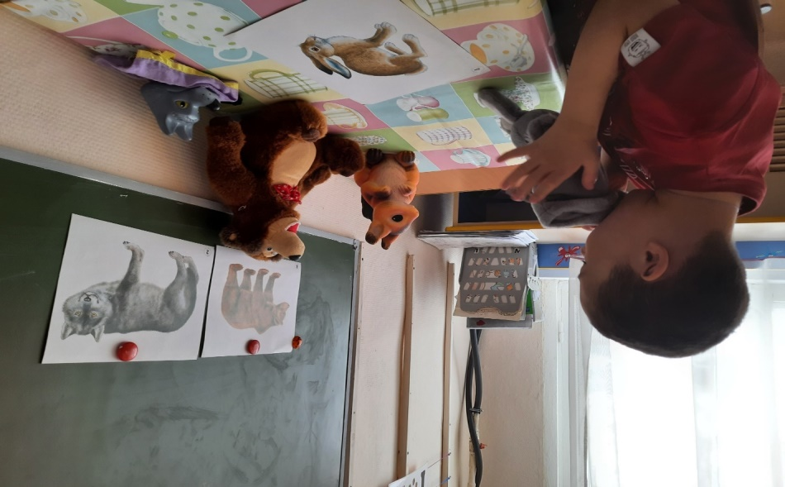
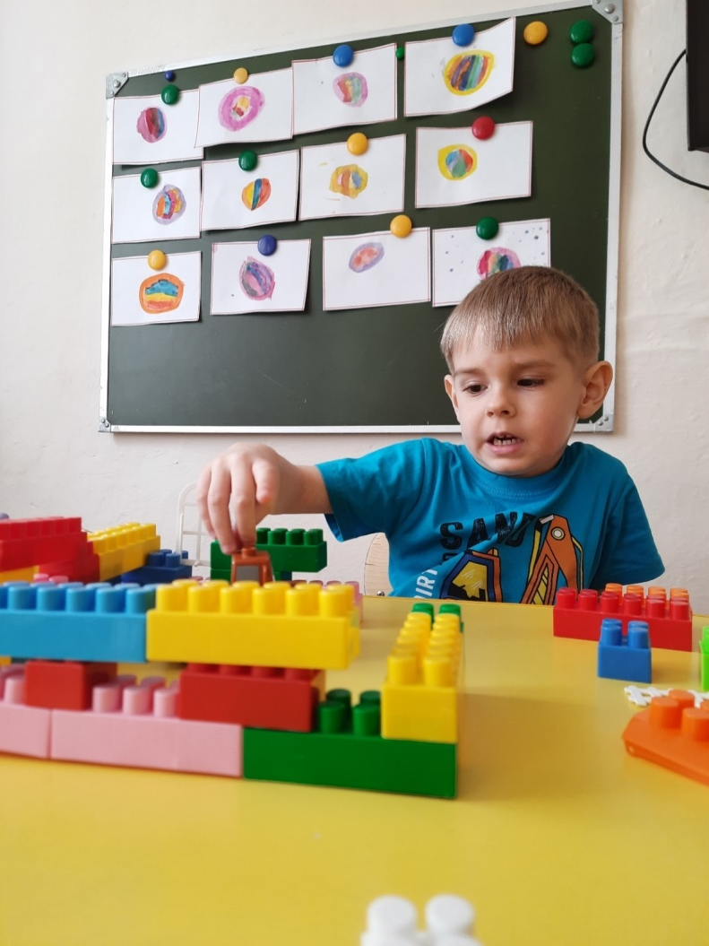
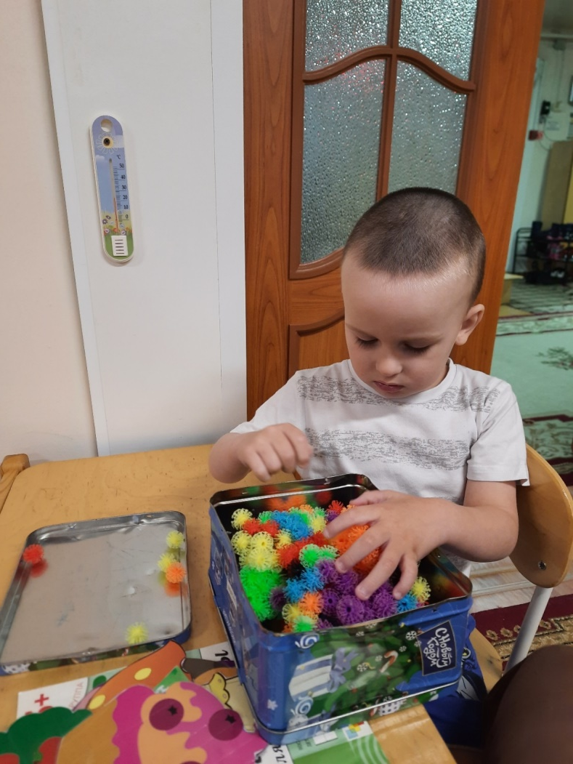
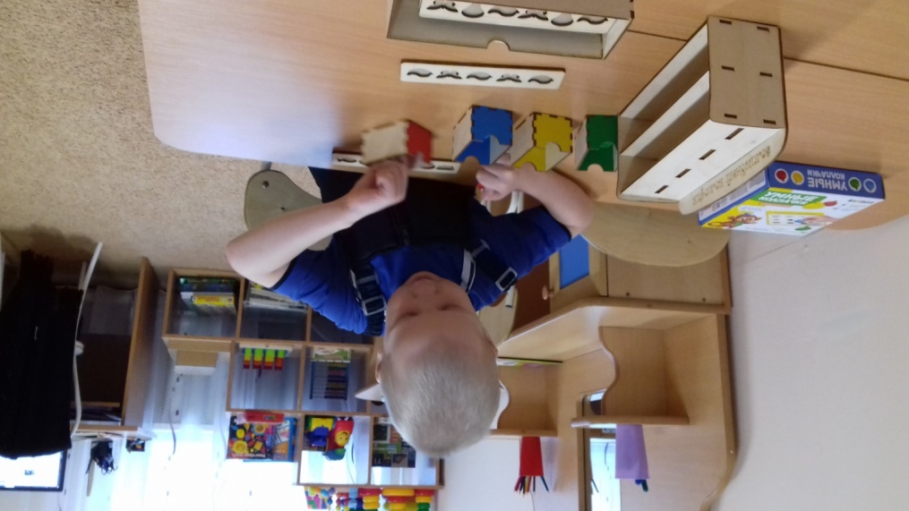
Расстройства аутистического спектра (РАС) – это особая форма нарушения психического развития с неравномерностью формирования различных психических функций, со своеобразными эмоционально-поведенческими, речевыми и интеллектуальными расстройствами

Slide 8
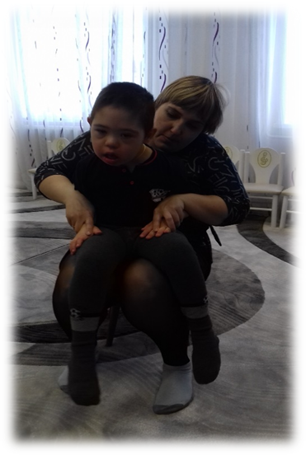
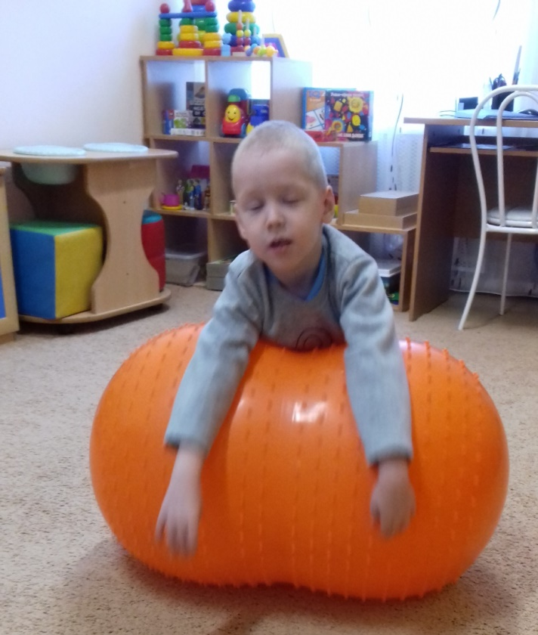
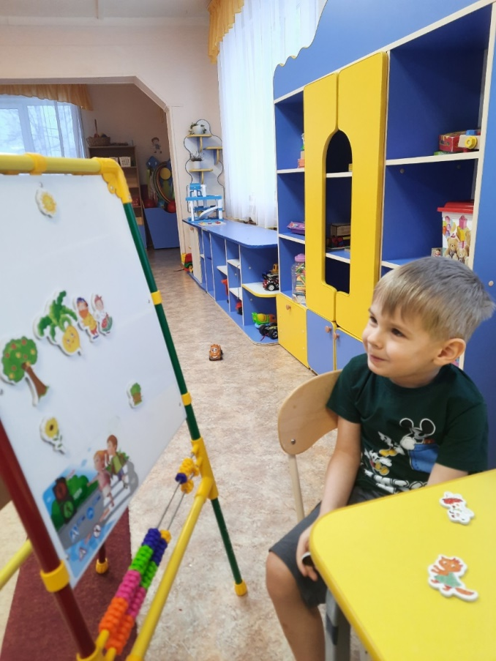
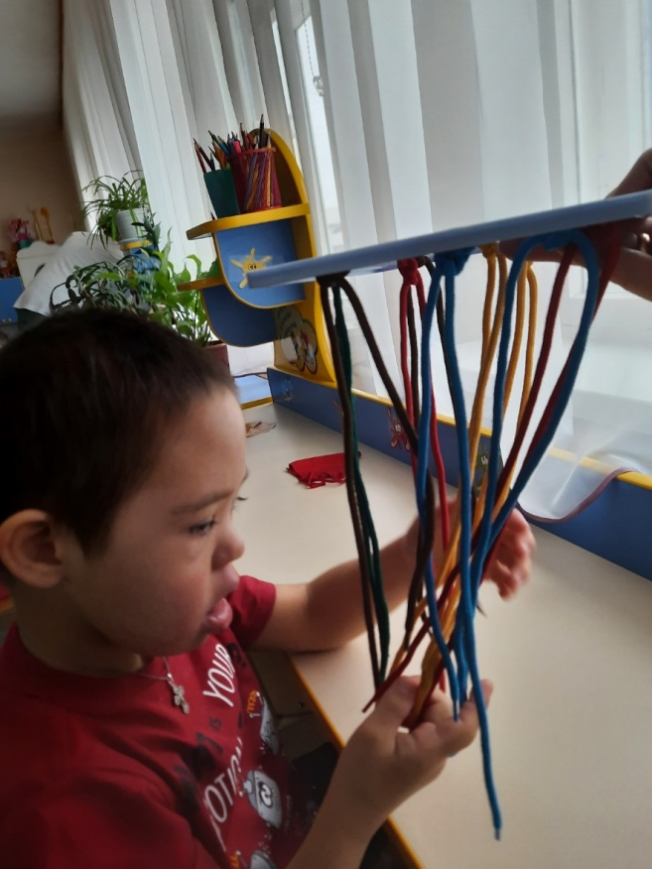
Дети с РАС — это целый спектр нарушений развития, характеризующийся различными проявлениями своеобразия эмоциональной, волевой и когнитивной сфер и поведения в целом

Slide 9
Одной из главных задач Федерального государственного образовательного стандарта дошкольного образования является: обеспечение психолого-педагогической поддержки семьи и повышение компетентности родителей (законных представителей) в вопросах развития и образования, охраны и укрепления здоровья детей…. фотоооо

Slide 10
Задачи

Slide 11
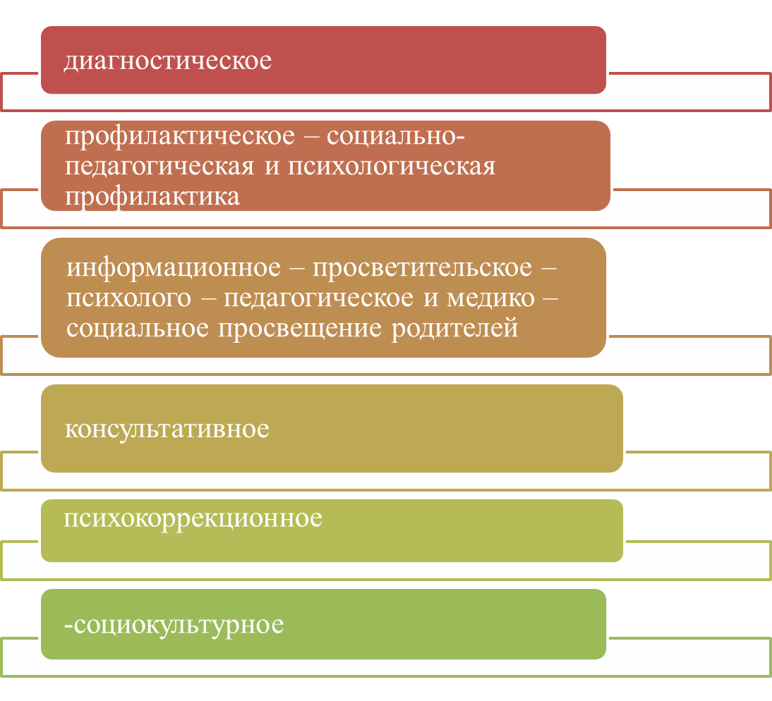
Коррекционно-педагогические направления

Slide 12
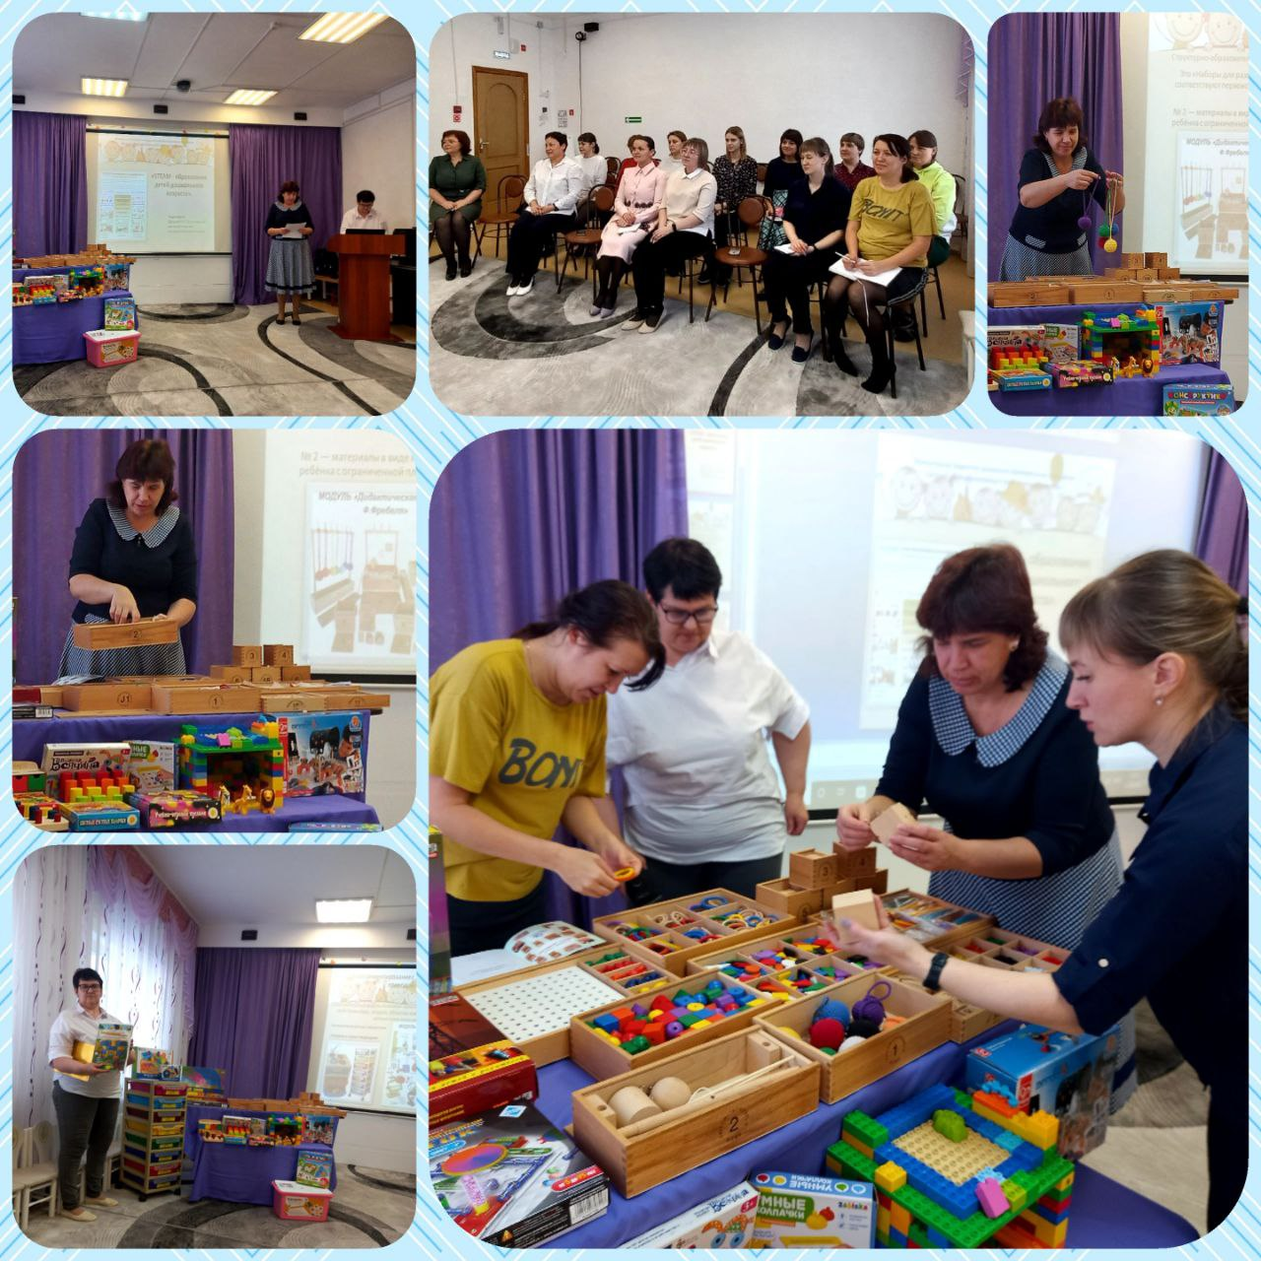
Групповые родительские собрания

Slide 13
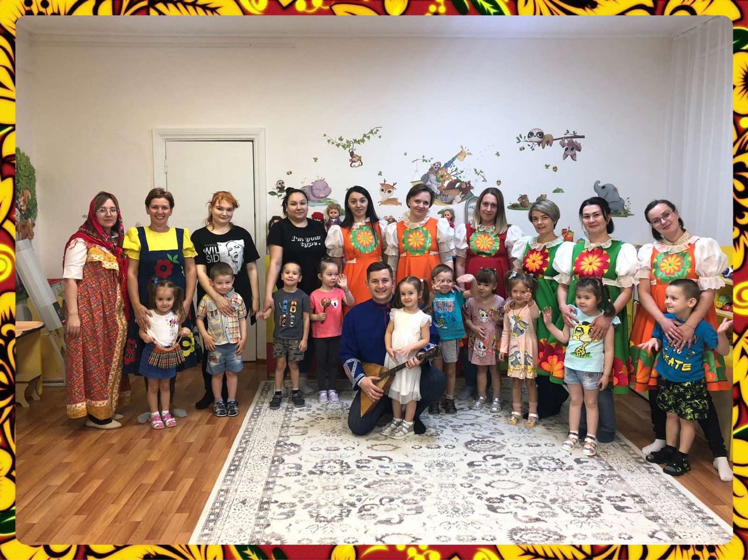
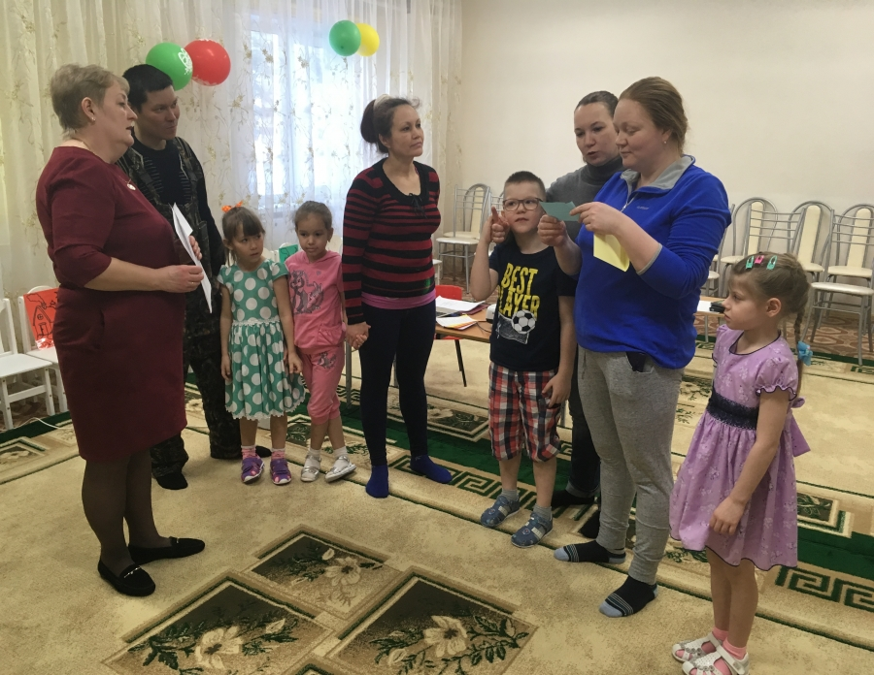
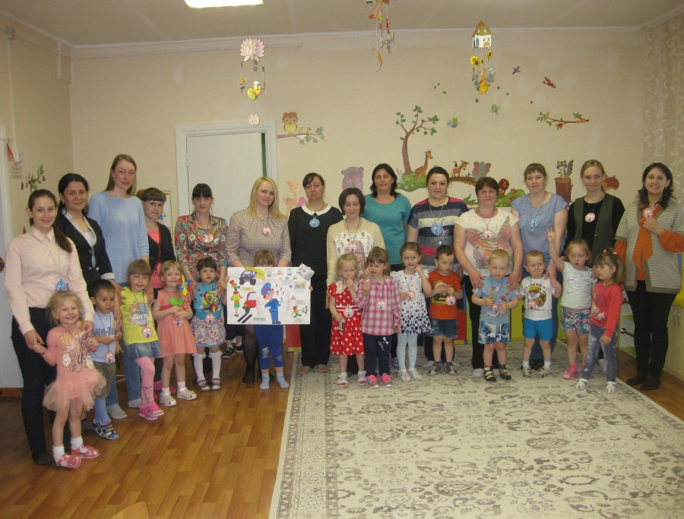

Slide 14
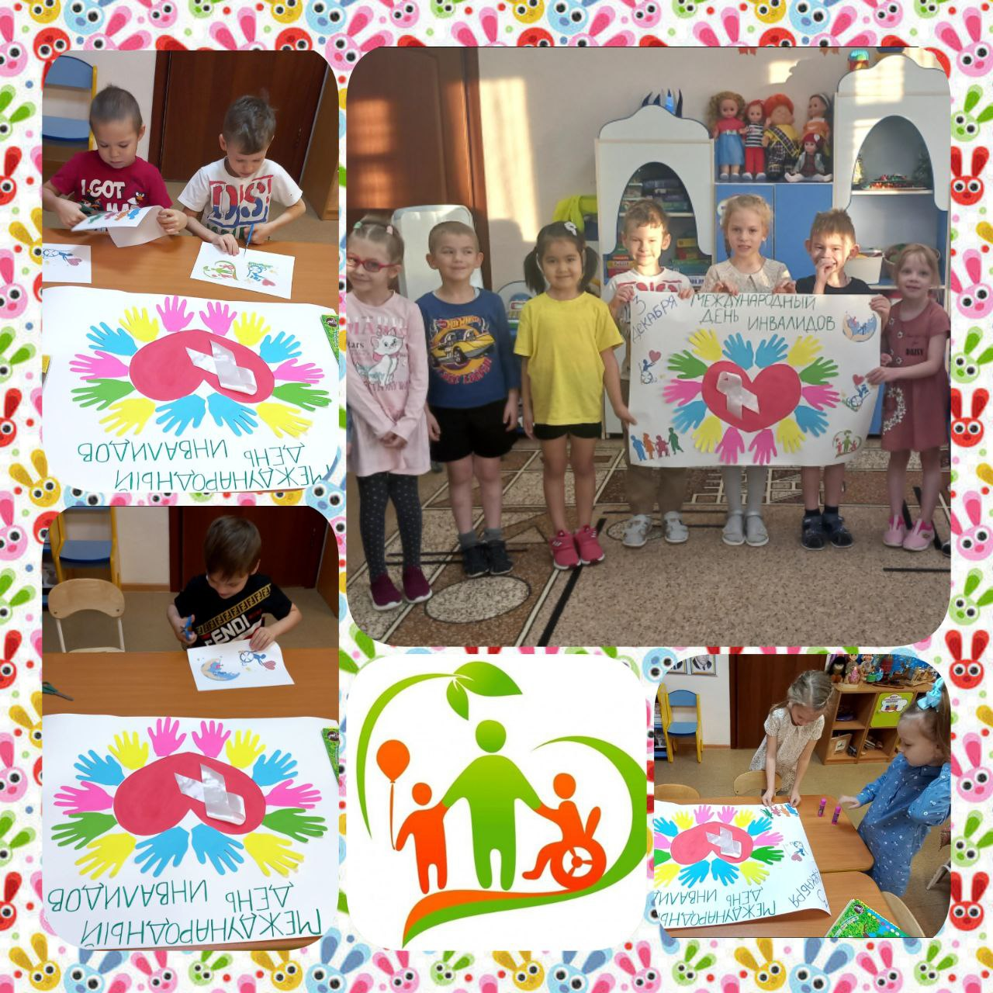
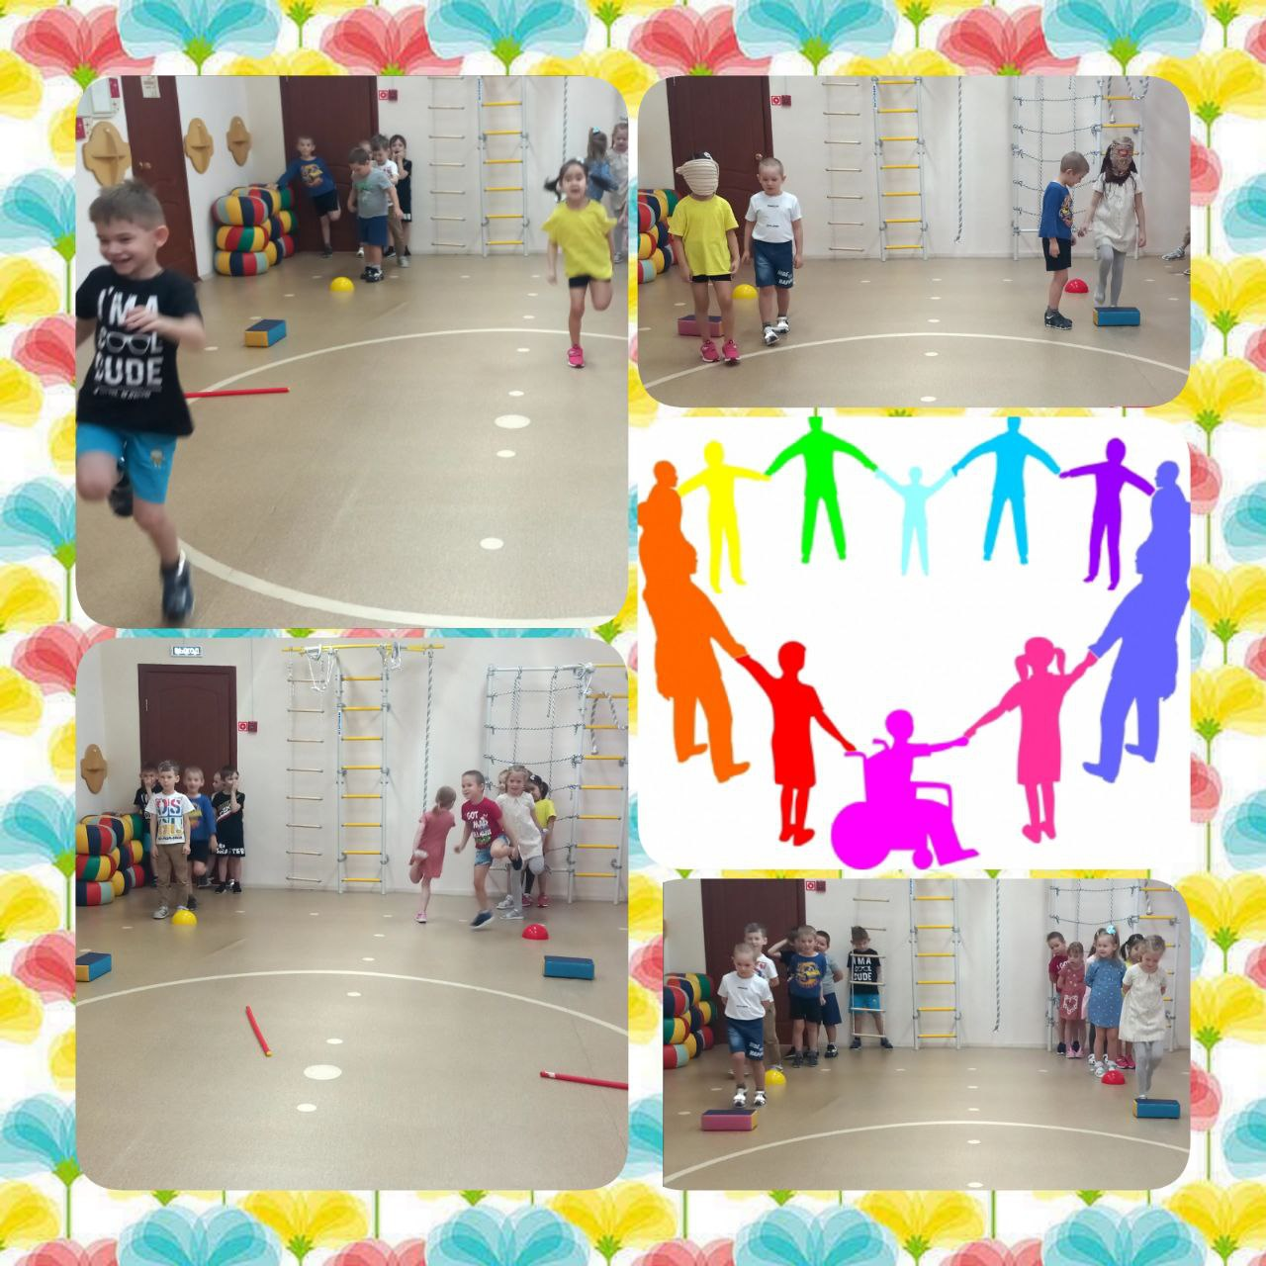

Slide 15
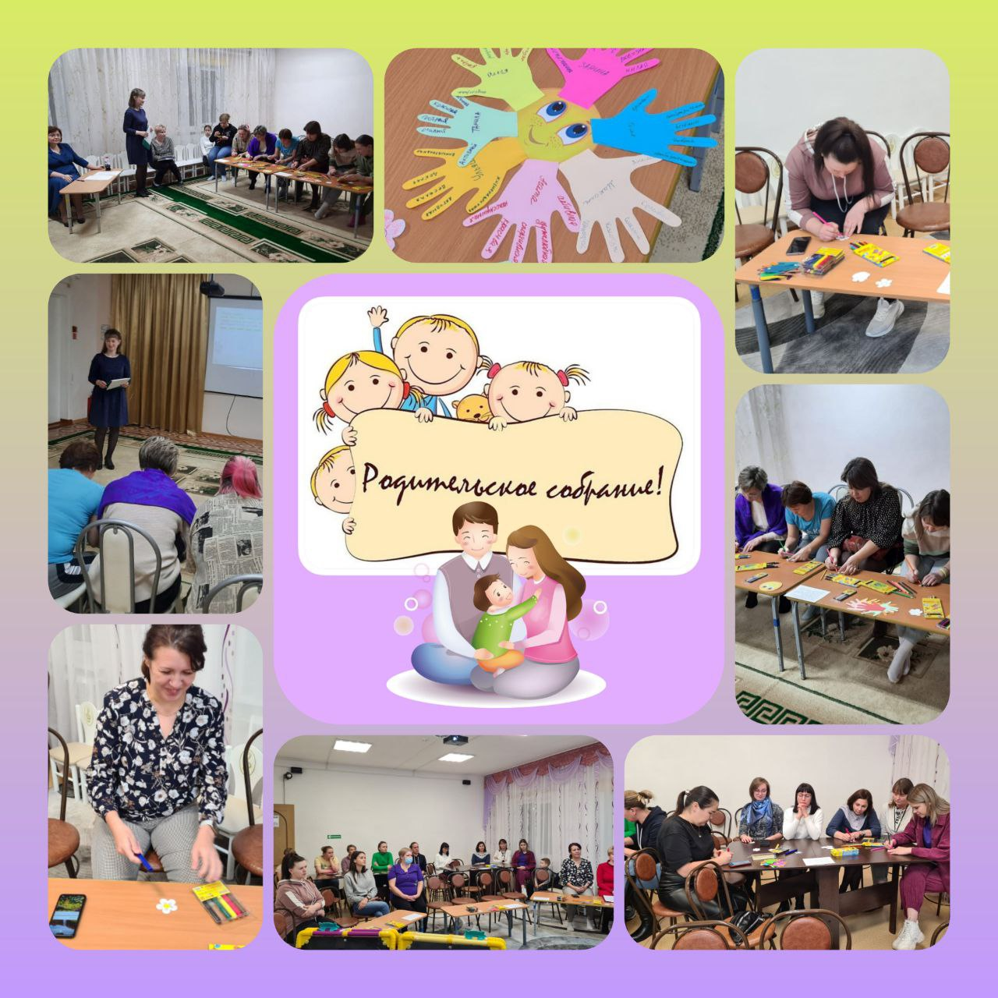
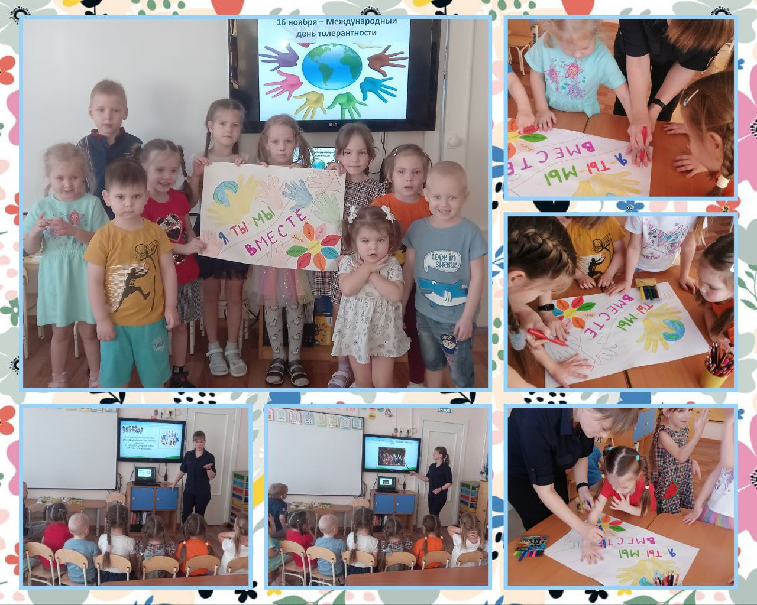
Участие в акциях «Вместе мы сила»,
«Международный день инвалида»

Slide 16
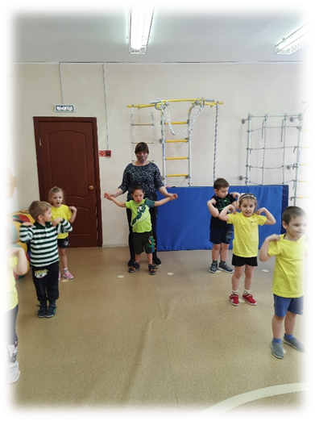
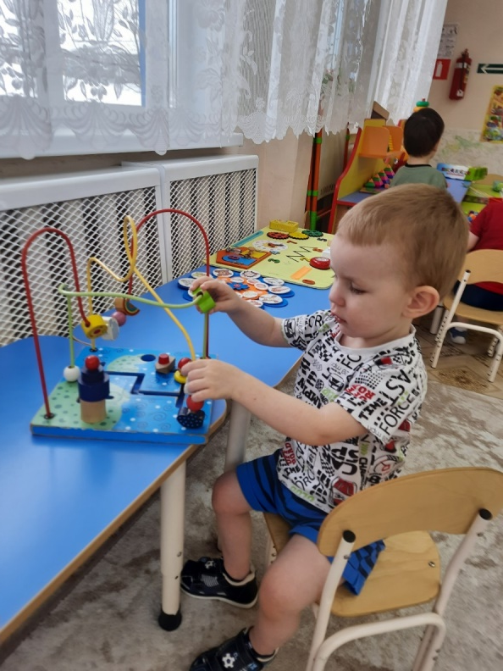
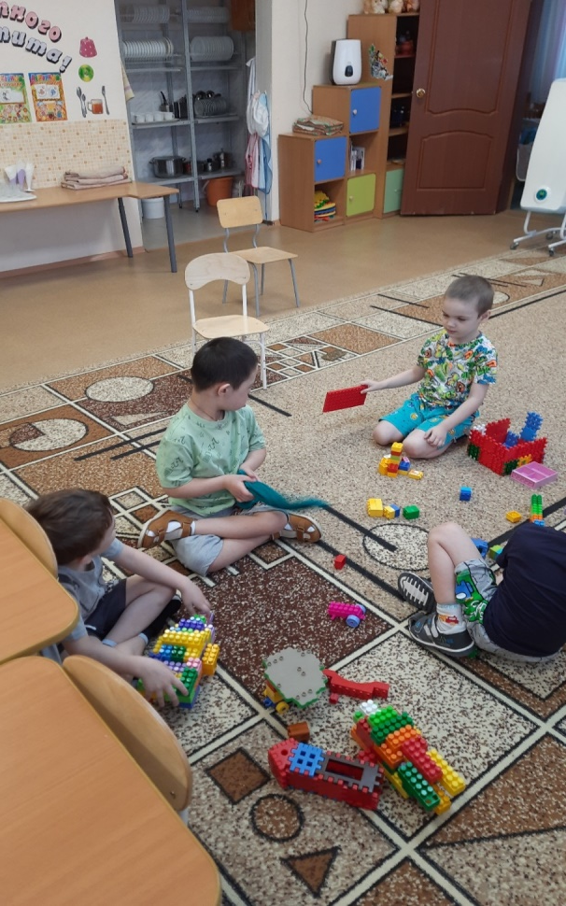
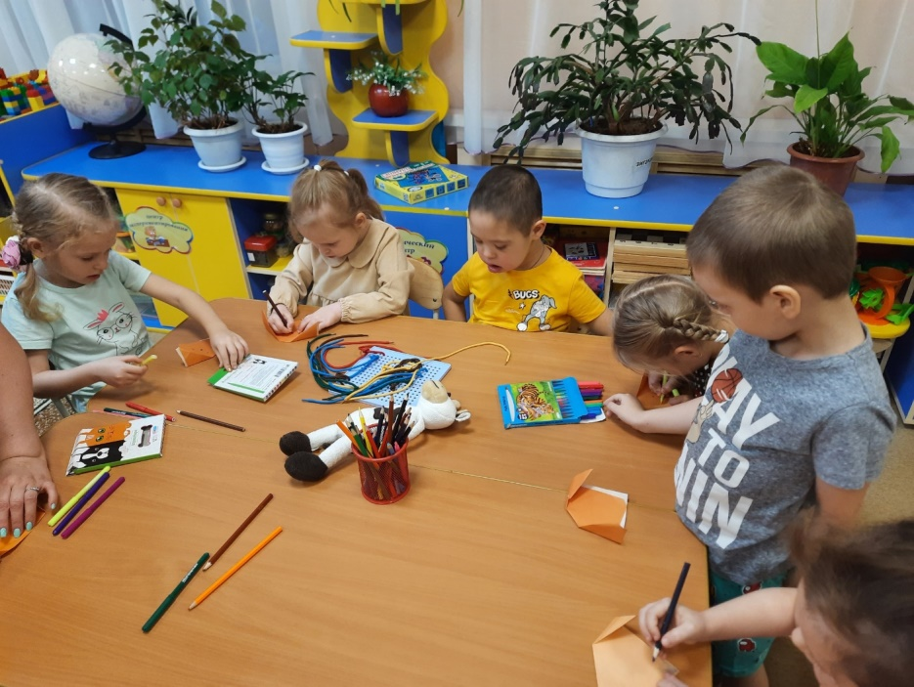
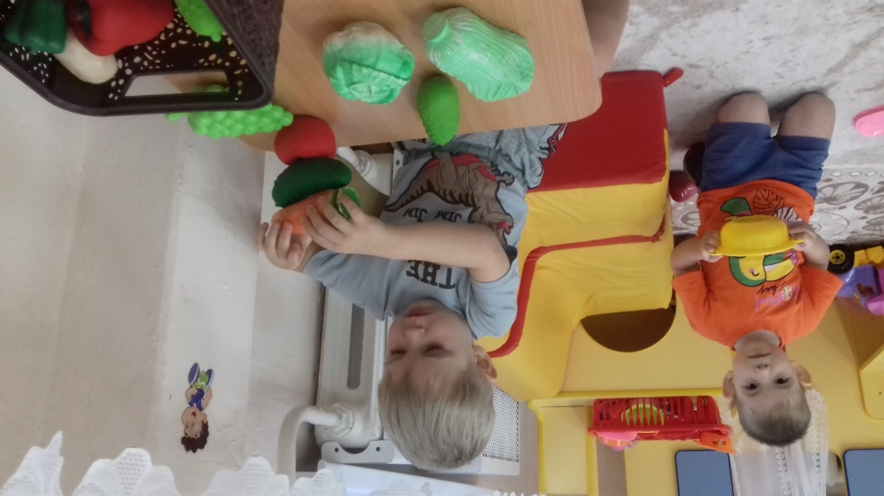

Slide 17
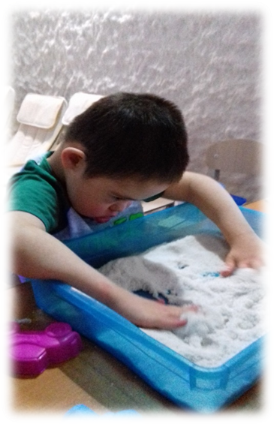
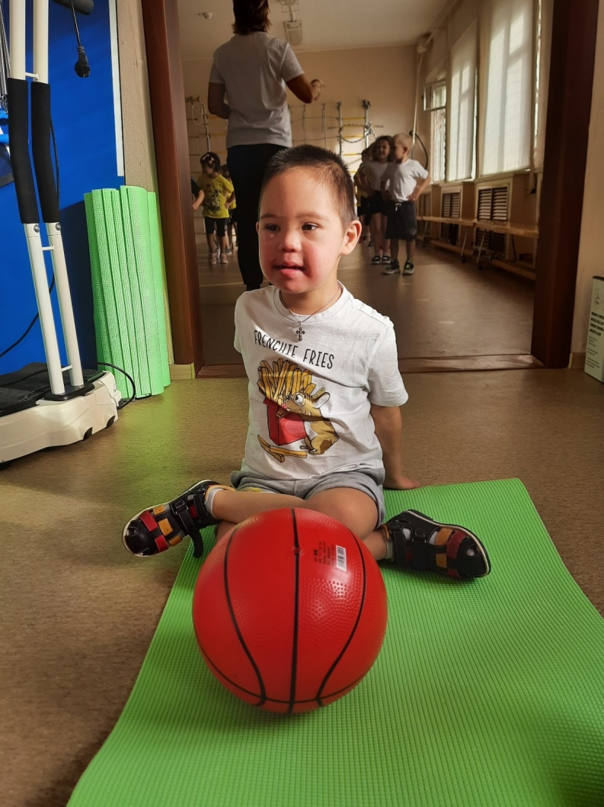
У родителей формируется интерес к работе дошкольного учреждения с их детьми, повышается компетентность в психолого-педагогических правовых вопросах, возрастает интерес к мероприятиям, проводимым в ДОО, растет удовлетворенность родителей работой педагогов в целом

Slide 18
Спасибо за внимание!

